Slide 1


Смолевичский район
ИНФРАСТРУКТУРА

Slide 2
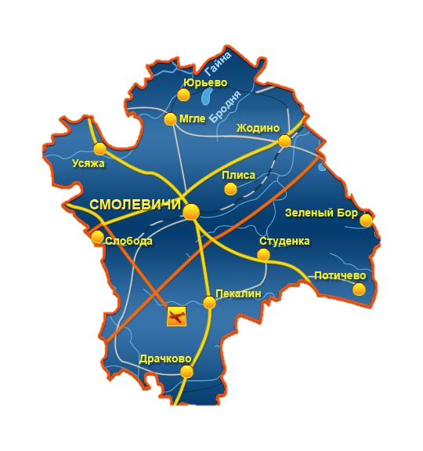



ХАРАКТЕРИСТИКИ РАЙОНА
Площадь района – 137,9 тысяч гектар
Площадь сельскохозяйственных угодий –
64,2 тысяч гектар
Годовой объем производства валовой продукции сельского хозяйства – 475 млн. рублей
Годовой объем промышленного производства –
2 млрд. рублей
Годовой объем экспорта товаров и услуг –
380 млн. долларов США
Население района – 53,1 тысяч человек,
69% из них экономически активное

Slide 3
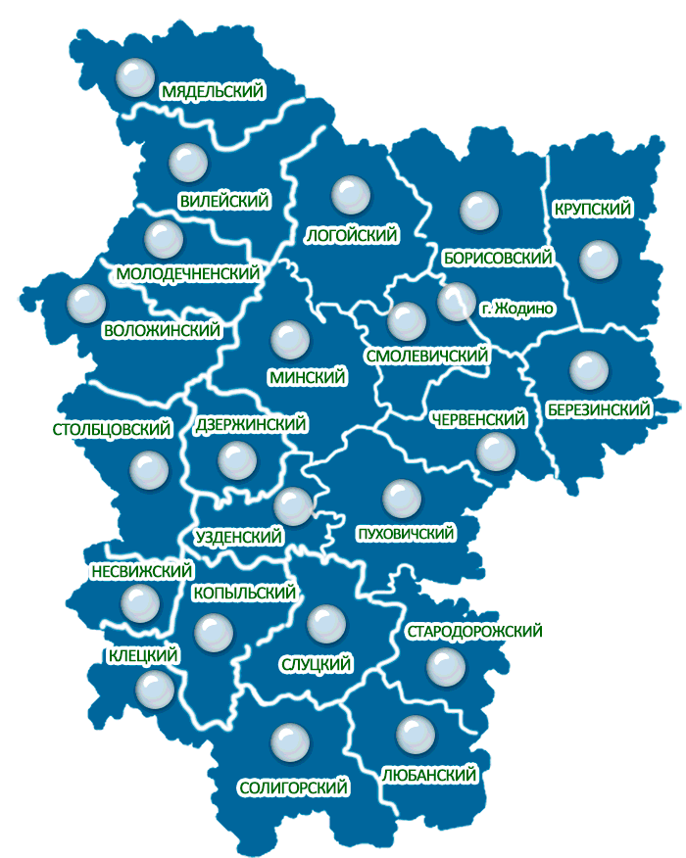




ТРАСПОРТНАЯ ИНФРАСТРУКТУРА
Через район проходят автомагистрали М1(Е30), Р53, Р59
Р69 и Р80
Территорию района пересекает железная дорога Минск-Москва-Брест-Западная Европа
На юге района располагается Национальный аэропорт «Минск»

Slide 4


АГРОПРОМЫШЛЕННЫЙ КОМПЛЕКС РАЙОНА
9 сельскохозяйственных организаций
44 крестьянских (фермерских) хозяйства
25% производства скота и птицы
в Минской области
Валовые показатели
5% производства молока
в Минской области
сбор 113,8 тыс. тонн зерновых и зернобобовых
20 тыс. тонн картофеля в год
110 тыс. тонн молока в год
производство 120 тыс. тонн скота и птицы в год

Slide 5

ПРОМЫШЛЕННЫЙ СЕКТОР РАЙОНА
Объем производства
2 млрд. рублей
в год
333 предприятия
КЛЮЧЕВЫЕ НАПРАВЛЕНИЯ
ДЕРЕВООБРАБОТКА
МАШИНОСТРОЕНИЕ
МЕТАЛЛООБРАБОТКА
ПРОИЗВОДСТВО СТРОИТЕЛЬНЫХ МАТЕРИАЛОВ
ПРОИЗВОДСТВО ПРОДУКТОВ ПИТАНИЯ
ПЕРЕРАБОТКА ВТОРИЧНЫХ МАТЕРИАЛЬНЫХ РЕСУРСОВ
ДОБЫЧА И ПЕРЕРАБОТКА ПОЛЕЗНЫХ ИСКОПАЕМЫХ

Slide 6

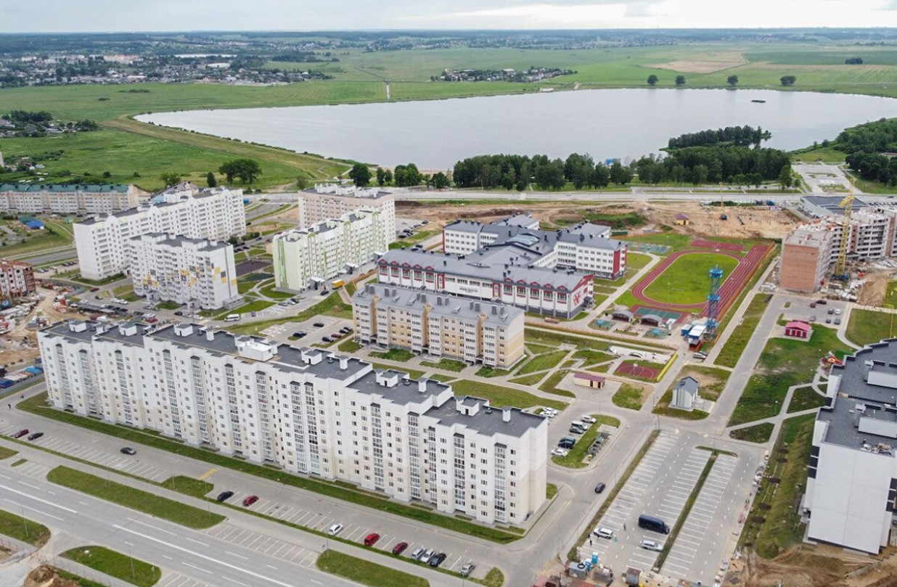
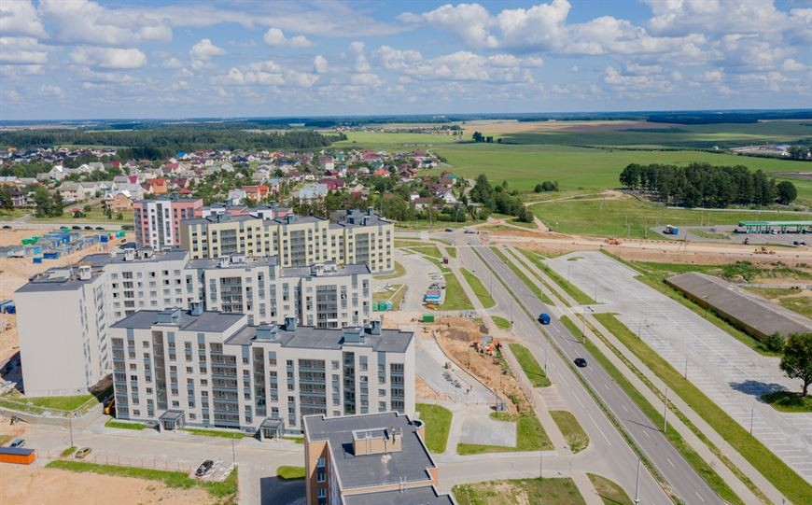
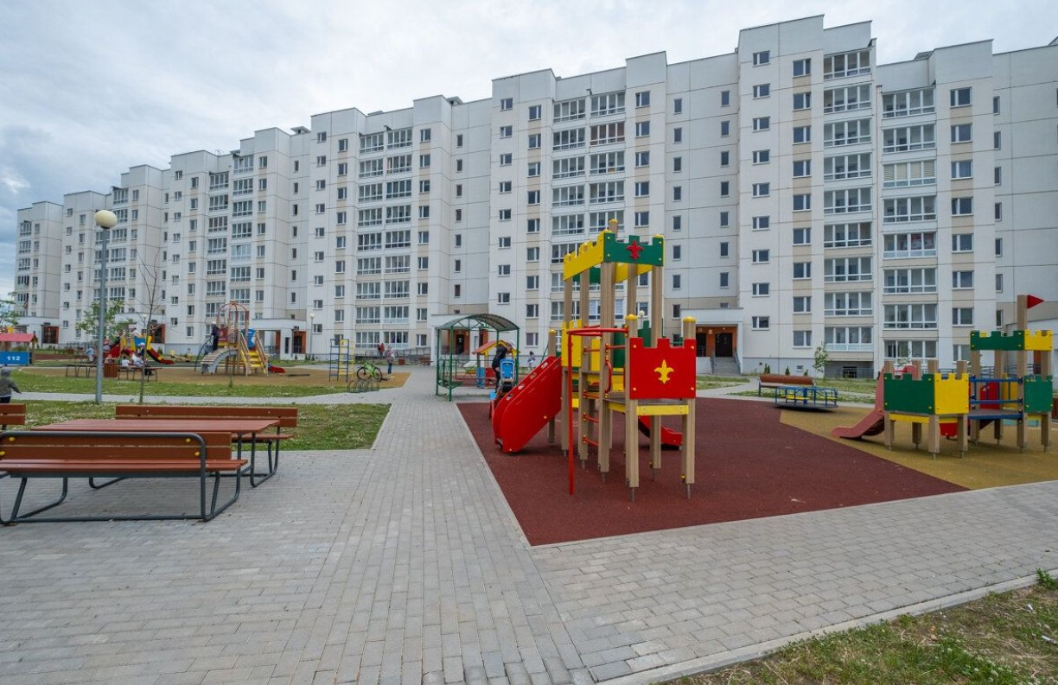
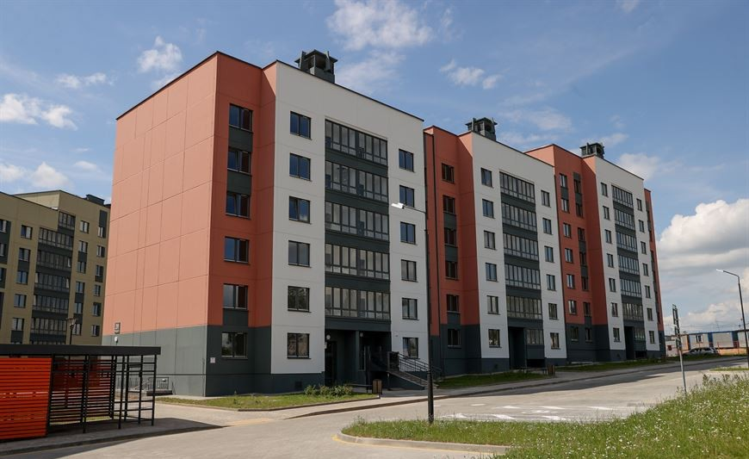
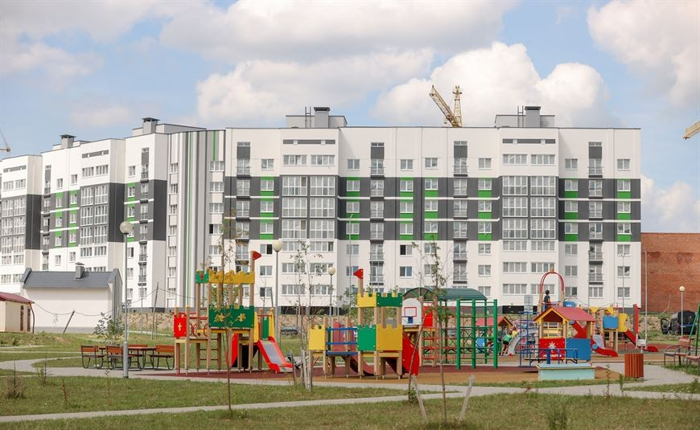
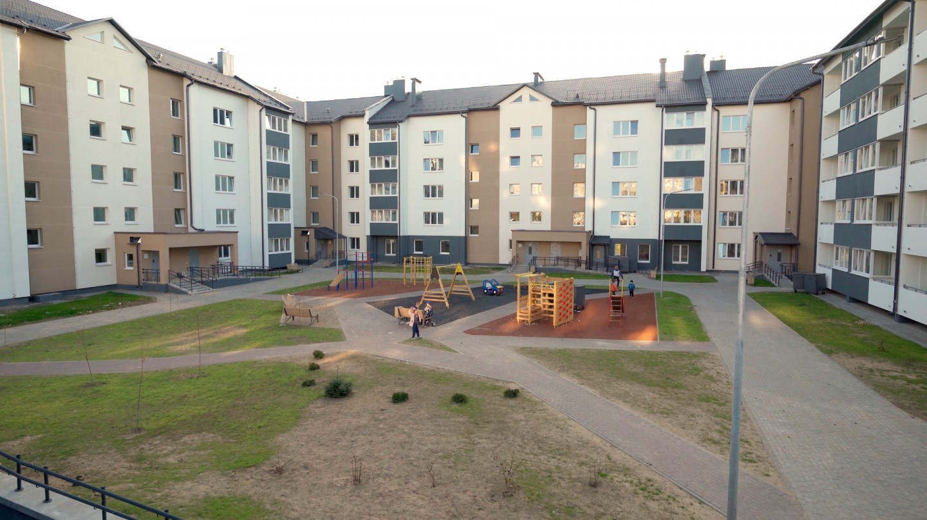
СТРОИТЕЛЬСТВО ЖИЛЬЯ В ГОРОДЕ-СПУТНИКЕ
ОБЪЕМЫ СТРОИТЕЛЬСТВА ЖИЛЬЯ В ГОРОДЕ-СПУТНИКЕ:
2018 г. – 30043 кв.м.
2019 г. – 16811 кв.м.
2020 г. – 41779 кв.м.
2021 г. – 36716 кв.м.
2022 г. – 55503 кв.м.

Slide 7
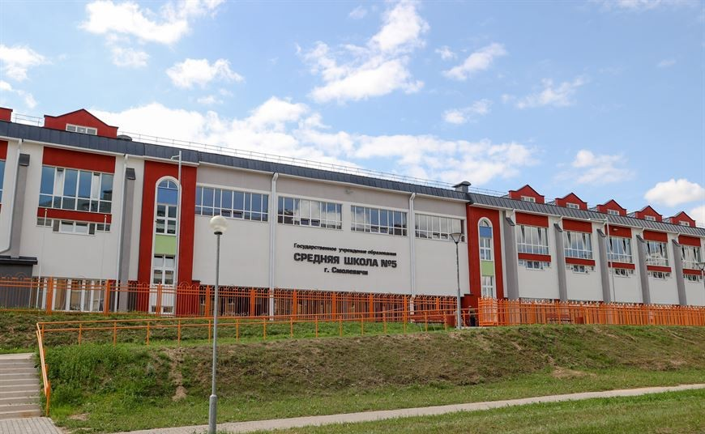
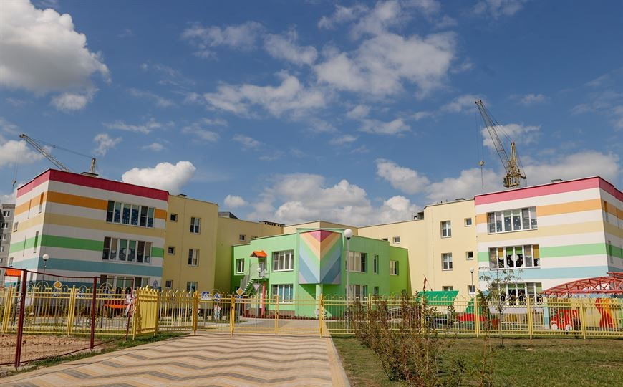
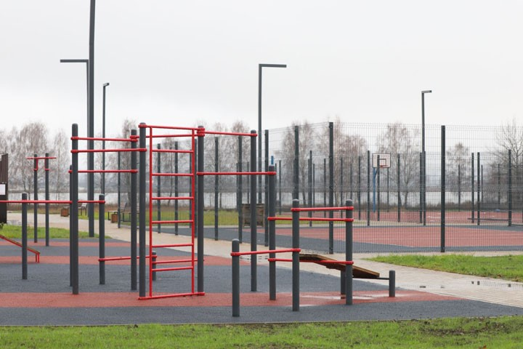
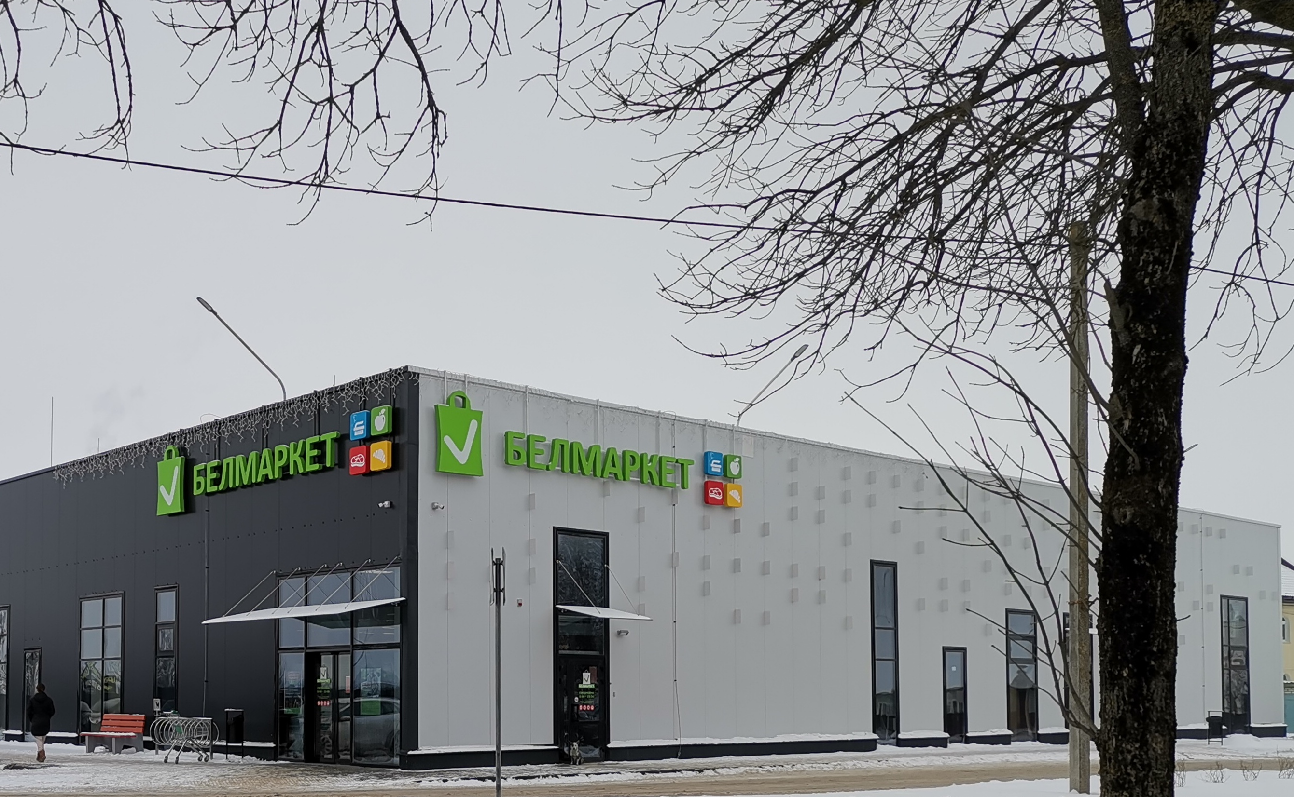
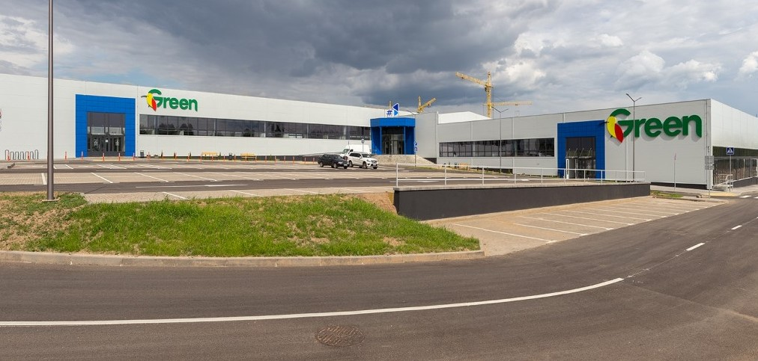
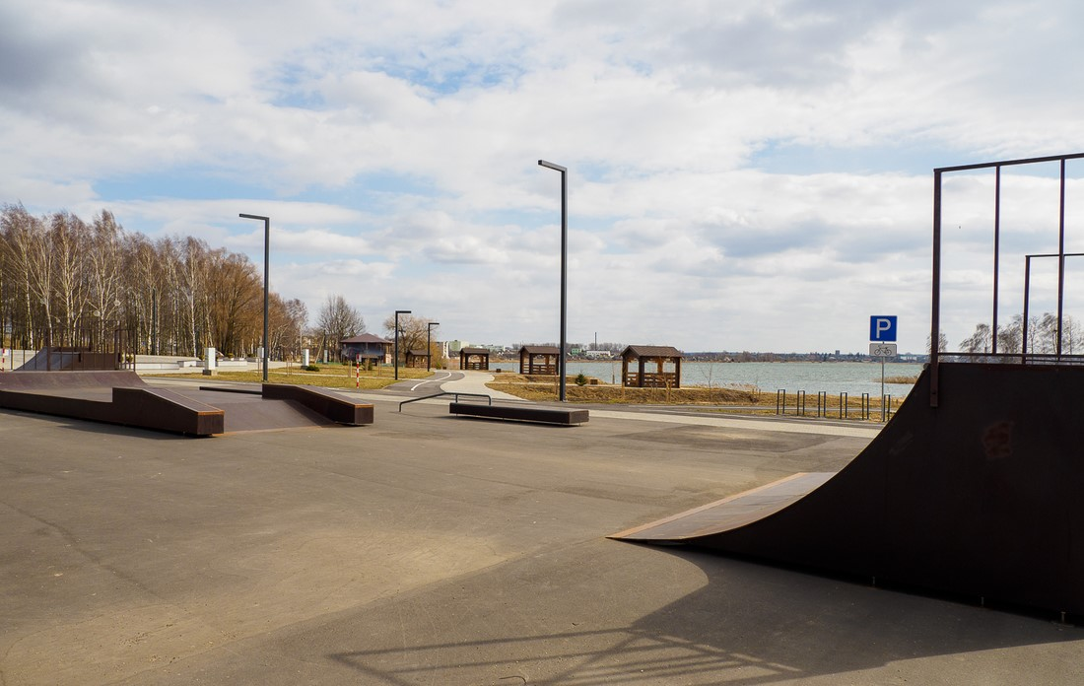
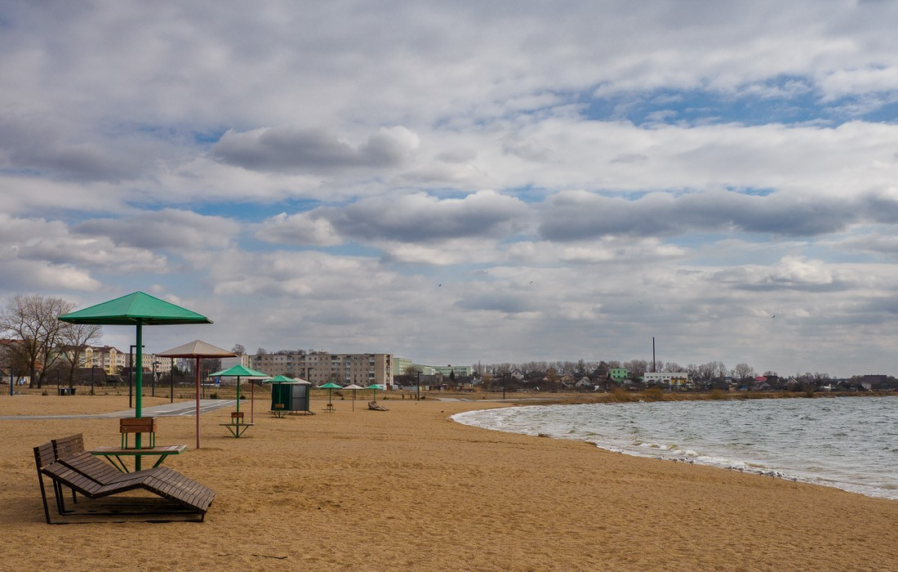
СТРОИТЕЛЬСТВО ОБЪЕКТОВ СОЦИАЛЬНОЙ ИНФРАСТРУКТУРЫ В ГОРОДЕ СМОЛЕВИЧИ
ЗА ПОСЛЕДНИЕ ПЯТЬ ЛЕТ
В ГОРОДЕ ВВЕДНЫ В ЭКСПЛУАТАЦИЮ:
2 ДЕТСКИХ САДИКА НА 460 МЕСТ (ДО КОНЦА ГОДА ПЛАНИРУЕТСЯ ВВОД ТРЕТЬЕГО САДИКА НА 230 МЕСТ)
ШКОЛА НА 720 МЕСТ
С БАССЕЙНОМ
ОБНОВЛЕННАЯ ЗОНА ОТДЫХА СМОЛЕВИЧСКОГО ВОДОХРАНИЛИЩА
ТРИ ТОРГОВЫХ ОБЪЕКТА СОРЕМЕННОГО ФОРМАТА,
В ТОМ ЧИСЛЕ ПЕРВЫЙ
В ГОРОДЕ ТОРГОВО-РАЗВЛЕКАТЕЛЬНЫЙ ЦЕНТР

Slide 8
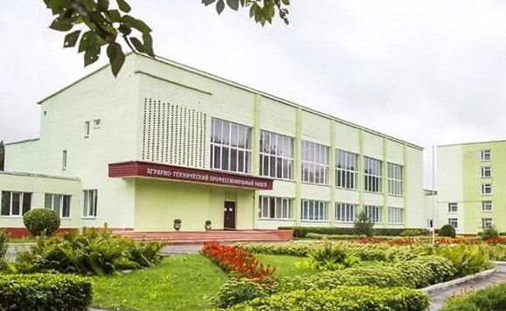
ПОДГОТОВКА КАДРОВ
Учреждение образования «Смолевичский государственный колледж»
Специальности, по которым осуществляется обучение:
эксплуатация и ремонт сельскохозяйственной техники;
эксплуатация, ремонт и обслуживание автомобилей;
овощеводство, садоводство и пчеловодство;
обслуживание и изготовление продукции в общественном питании;
благоустройство территорий

Slide 9


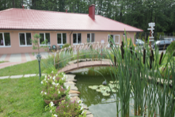
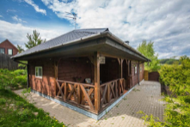
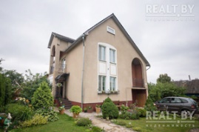

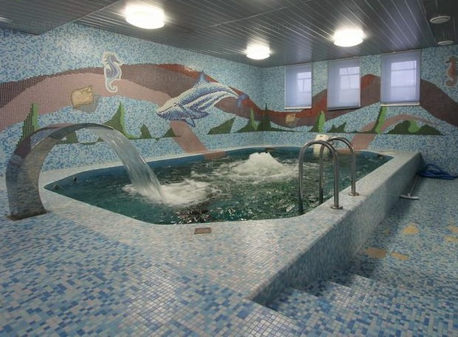


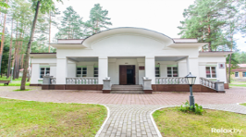


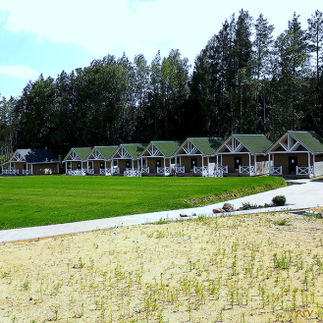

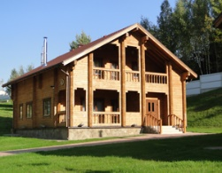
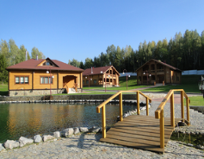
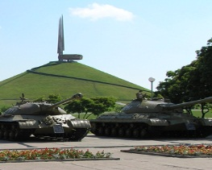
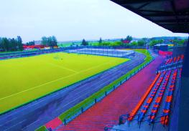
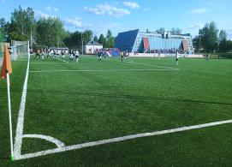
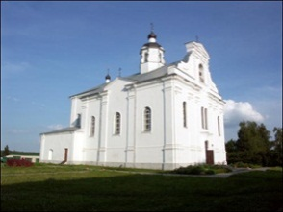
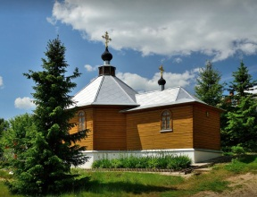
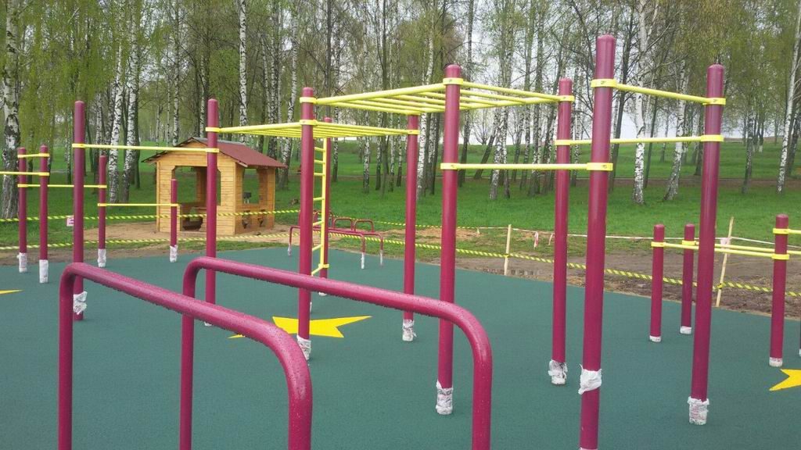
ТУРИСТИЧЕСКИЙ ПОТЕНЦИАЛ РАЙОНА
РАЗВИТАЯ СЕТЬ АГРОУСАДЕБ
ОЗДОРОВИТЕЛЬНЫЙ КОМПЛЕКС «ОГОНЕК»
КОНЮШНЯ «Грин Рэнч» (иппотерапия)
ОЗДОРОВИТЕЛЬНЫЙ КОМПЛЕКС «СОСНОВАЯ»
КУЛЬТОВЫЕ ТУРИСТИЧЕСКИЕ ОБЪЕКТЫ
СПОРТИВНЫЕ ОБЪЕКТЫ

